Slide 1
История библиотеки

Slide 2
История библиотеки в селе Сизябск берёт своё начало с 1921 года. В селе была изба-читальня, которая являлась центром культуры того времени. В ней собирались чтобы посидеть, отдохнуть, поговорить после трудового дня, трудовой недели. Там же устраивали небольшие концерты, собрания, громкие читки газет. Изба-читальня – это предок Дома Культуры и библиотеки.

Slide 3
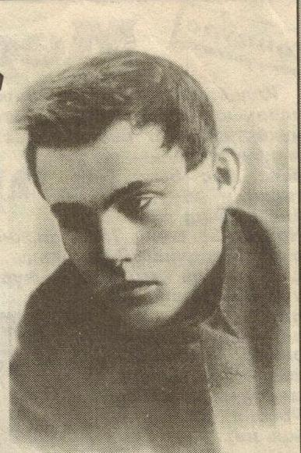
В 1927 – 1928 годах избачом был Симаков Иван Николаевич (Сим Вань). Родился 12 апреля 1906 года в с. Лозым Усть – Сысольского уезда Вологодской губернии в бедной крестьянской семье. По окончании начальной школы выучился на сапожника. С 1924 по 1926 год учился в Коми областной партшколе, после окончания которой начал трудовую деятельность в Сизябске. При нём культурная жизнь села заметно оживилась. Являясь поэтом-сатириком, писал фельетоны, пародии, эпиграммы для исполнения на концертах и для постановок. Замечательно играл на гармошке. Погиб во время Вов 15 октября 1943 года.

Slide 4
В 30-40 годы в библиотеке проработали:
Чупров Тимофей Васильевич – в 1942 году призван на фронт. Гвардии лейтенант, командир взвода, служил в 112 гвардейском механизированном полку. Погиб 4 февраля 1943 года;
Артеев Митрофан Филатович – призван на фронт в 1941 году. Рядовой, служил в 164 артиллерийском полку, умер от ран 4 мая 1942 года;
Терентьев Виктор Петрович – приёмный сын учителя Терентьева Петра Фадеевича (директор Сизябской школы в 1939-1940 годах);
Филиппова Ольга Филипьевна – работала в тундре в «Красном чуме».

Slide 5
С1952 – 1956гг. и 1959 – 1961гг. библиотекарем была Терентьева Елизавета Меркурьевна. В последствии являлась активным читателем библиотеки со стажем 56 лет.

Slide 6
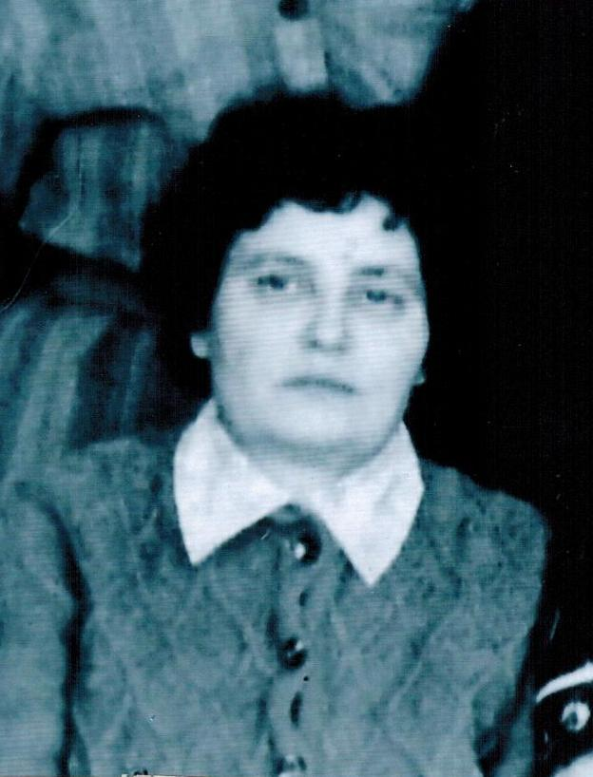
В середине 50-х годов небольшой период библиотекарем проработала Рочева Елена Прокопьевна, которая в последствии уехала в Инту.
В 1961 году в Сизябской сельской
библиотеке начала свою трудовую
деятельность Семяшкина Лариса
Ивановна, которая родом из
Усть-Куломского района. Так
сложилась жизнь, что она
переехала в Щельяюр, затем в
Ижму. В библиотечной системе
проработала более 30 лет. В 1959
году ей присвоено звание
«Лучший библиотекарь
республики».

Slide 7
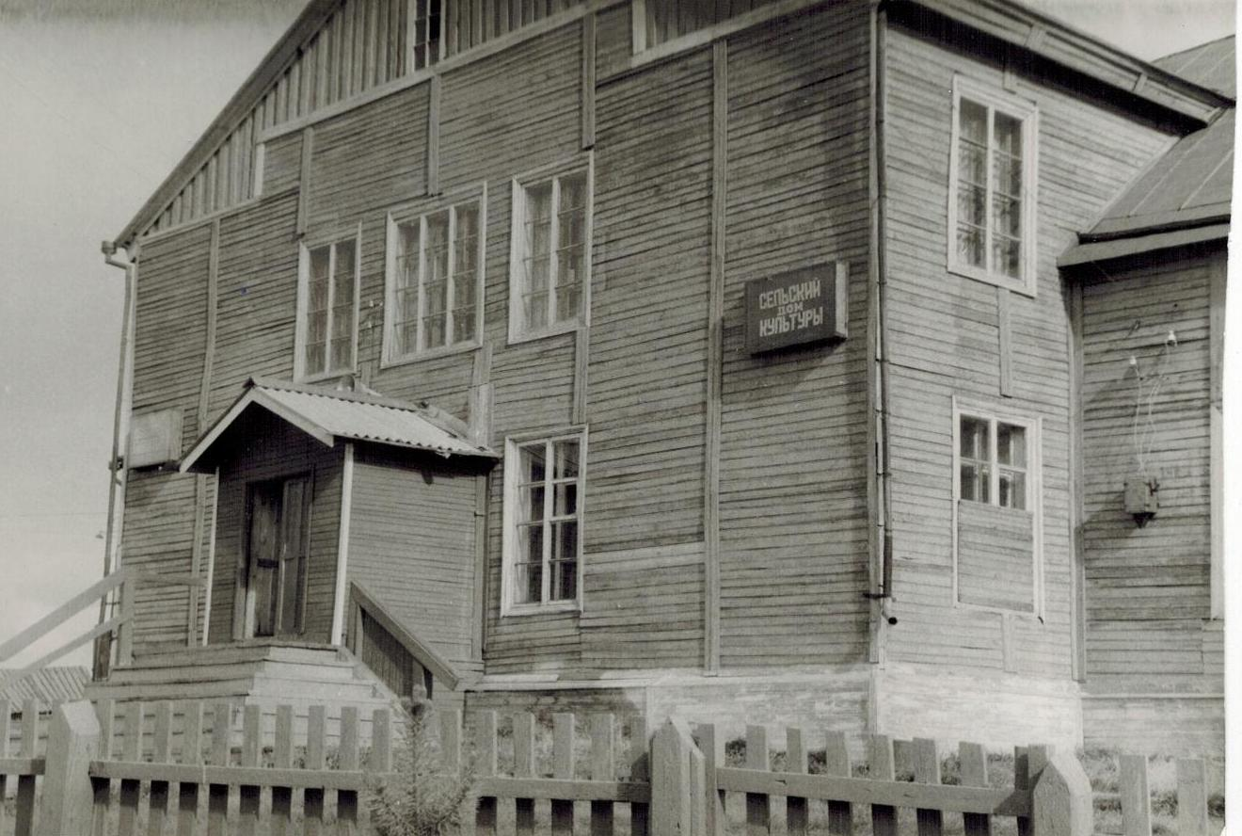
В 1961 году в селе открывает двери новый клуб на 200 мест. Организатор строительства Чупров Тимофей Семёнович – участник войны. В дальнейшем он 25 лет являлся его руководителем. Клуб строили сами жители села после работы и в выходные дни. Место выбрали живописное, на одном из самых высоких холмов. Посмотришь в одну сторону – река, поля и леса, уходящие в даль, а с другой стороны всё село как на ладошке. Здание клуба большое, в два этажа. На втором этаже находится библиотека.

Slide 8
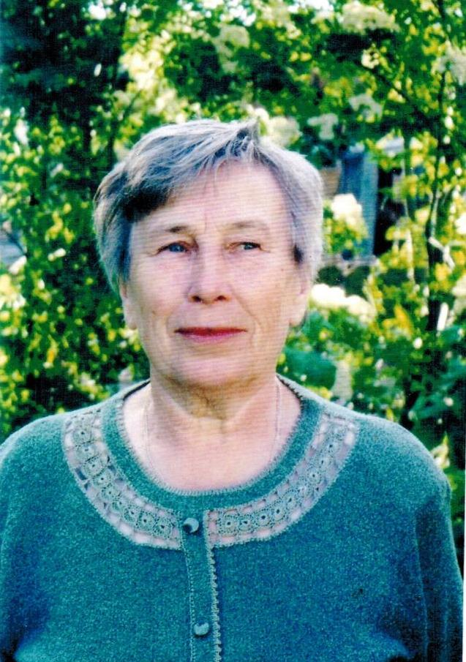
В новой библиотеке в 1962 году начинает свою работу Чупрова Клара Пахомовна, которая проработала там 27 лет. За период её работы читателей библиотеки насчитывалось 528 человек.

Slide 9
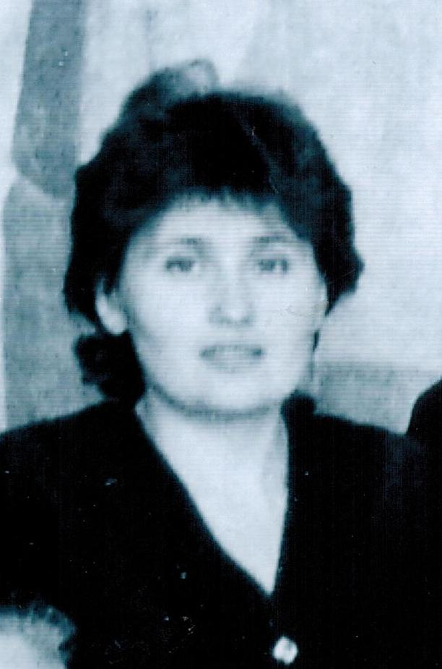
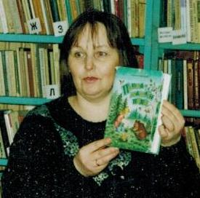
Чупрова Ирина Кирилловна – работала
библиотекарем в 1990 – 1991 гг.
Канева Клавдия Егоровна – свою
трудовую деятельность начала в
Няшабожской библиотеке в 1977 году.
Далее более пяти лет
была заведующей отдела
комплектования Ижемской центральной библиотеки. С 1983 по 1991 год библиотекарь д. Бакур. С декабря 1991г. по июнь 2011г. заведующая Сизябской библиотеки.

Slide 10
29 декабря 1999года, в канун Нового года, в Сизябске случился страшный пожар. Сгорел Дом Культуры, а вместе с ним и библиотека. Село осталось без очага культуры. Пожар уничтожил около 11 тысяч книг и журналов. Но никто не остался в стороне от беды. Односельчане, выходцы из села, живущие в городах и просто жители других сёл и деревень района пришли на помощь работникам библиотеки. Книги для села собирали всем миром. В результате было собрано более 7 тысяч книг 3 тысяч журналов. Через два месяца после пожара библиотека открыла свои двери для читателей.

Slide 11
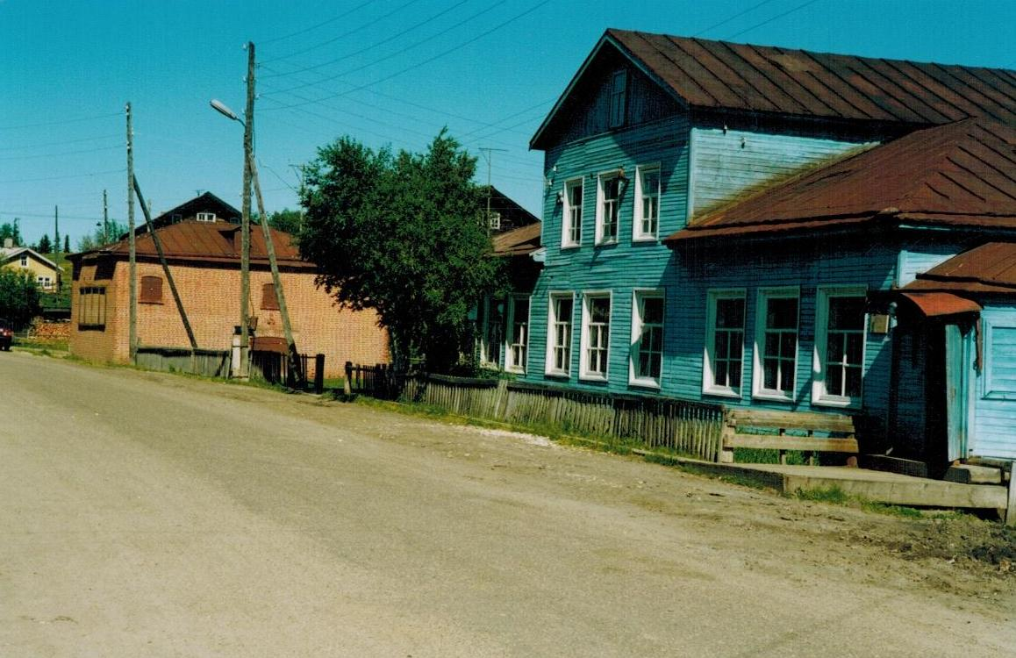
Разместили библиотеку в здании бывшего магазина «Хозтовары».

Slide 12
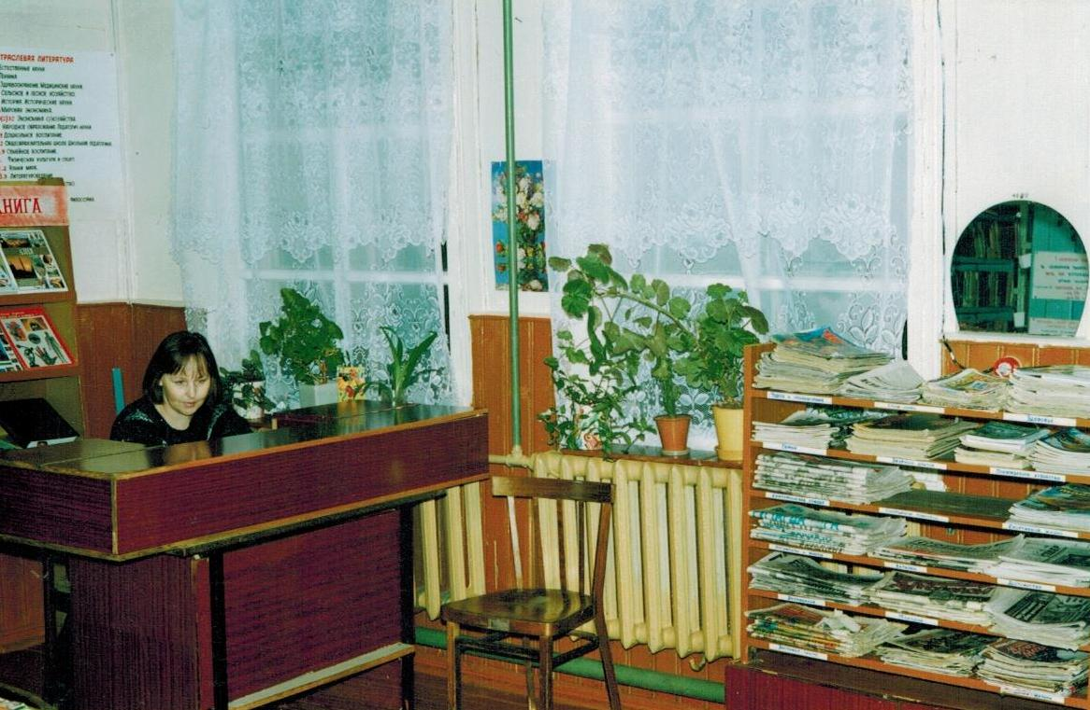

Slide 13
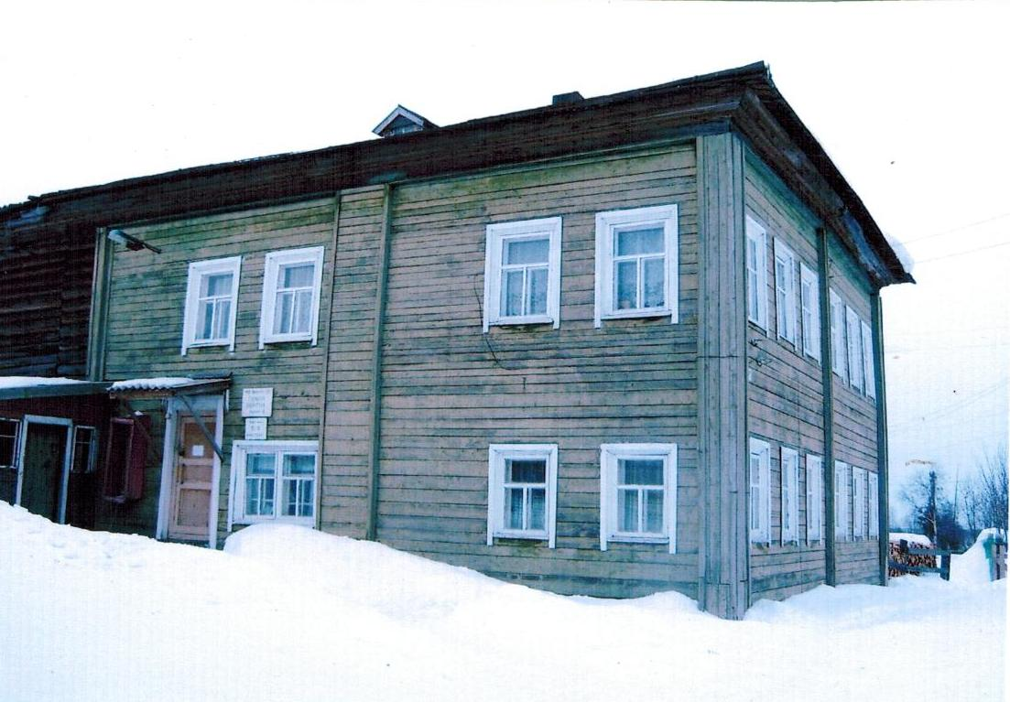
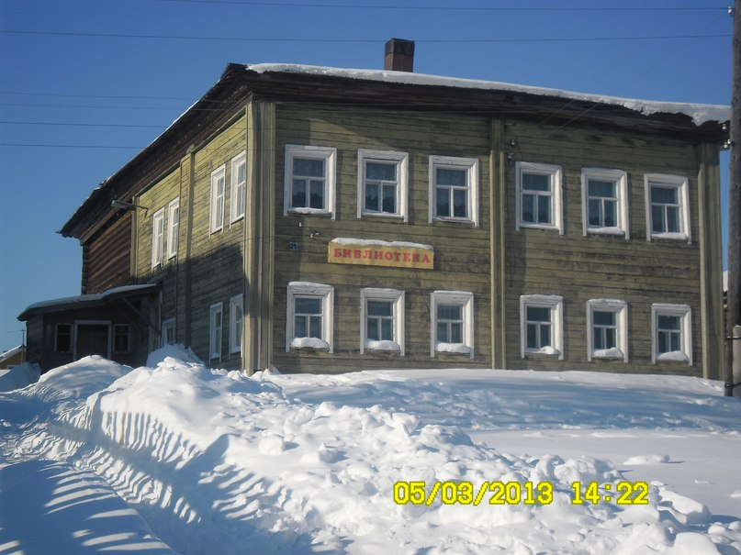
В 2006 году библиотека переехала на новое место.
Теперь она располагается в бывшем частном доме, где была школа, а затем учительский дом. Весь второй этаж теперь занимает библиотека.

Slide 14
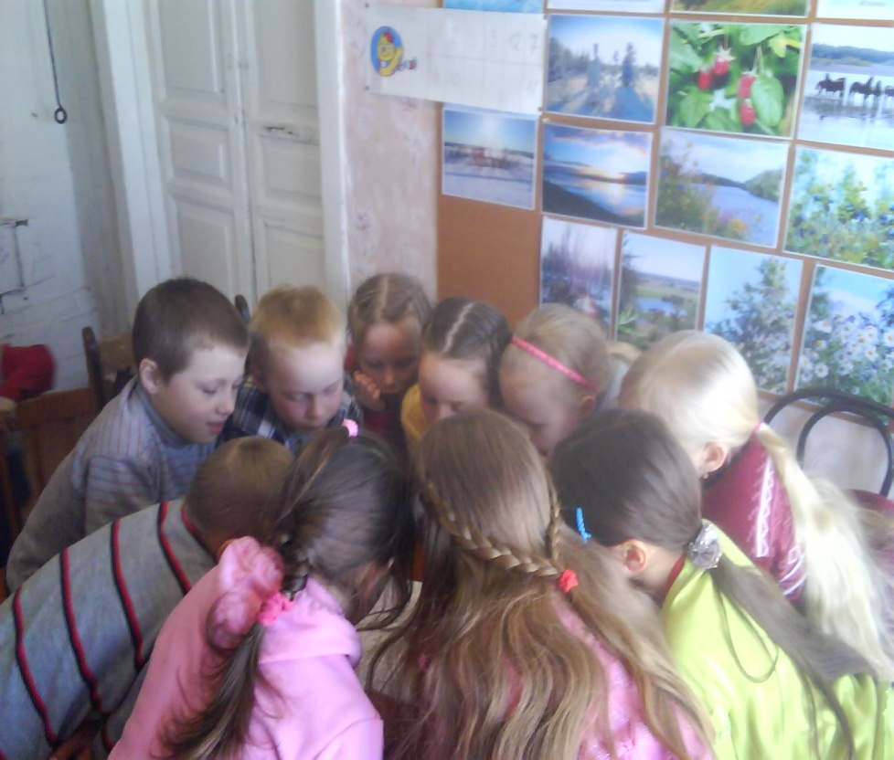
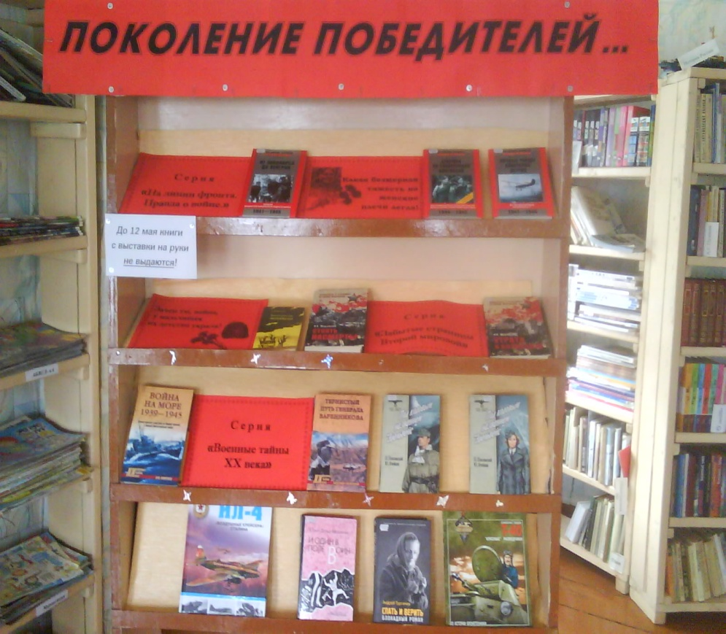
Библиотека - это место, где не только выдаются книги, но и проводятся различные интересные мероприятия, выставки, вечера, посвящённые писателям и поэтам, различные встречи и акции.

Slide 15
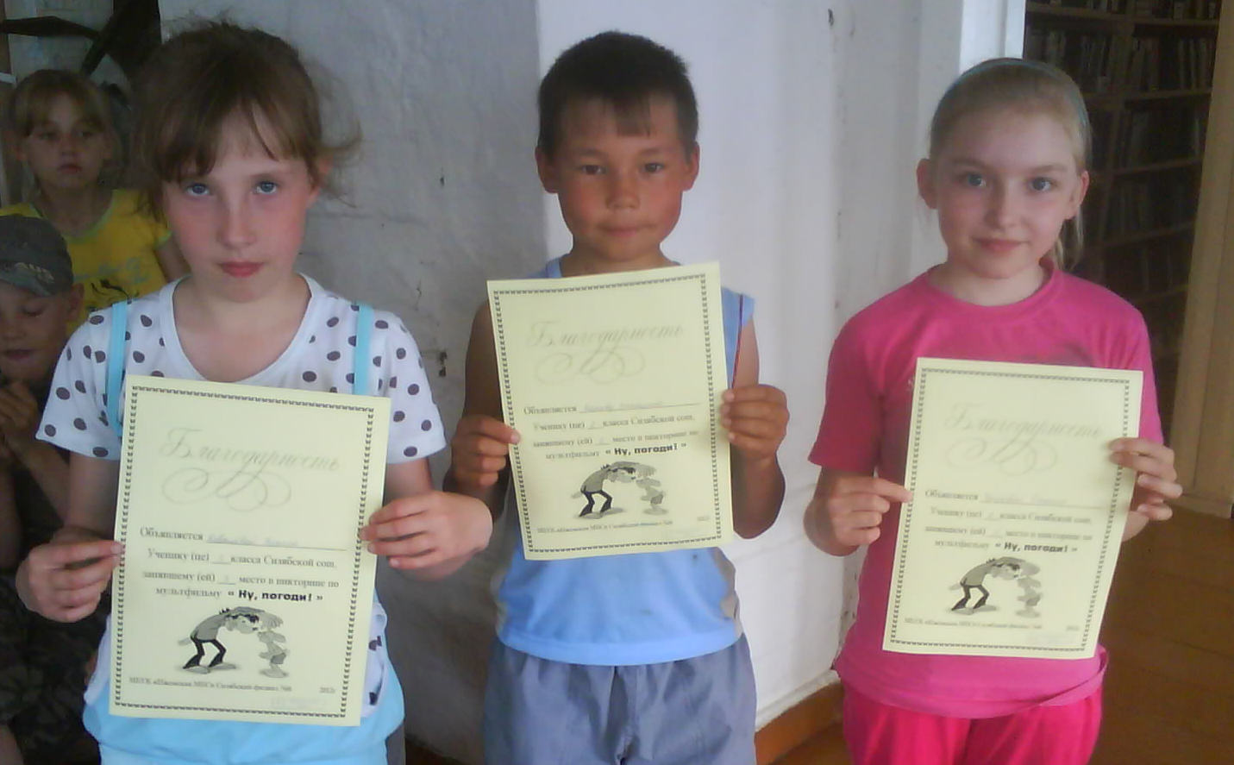
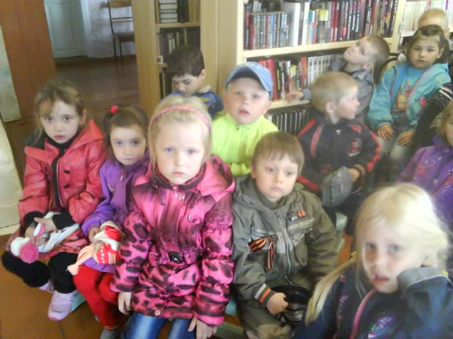
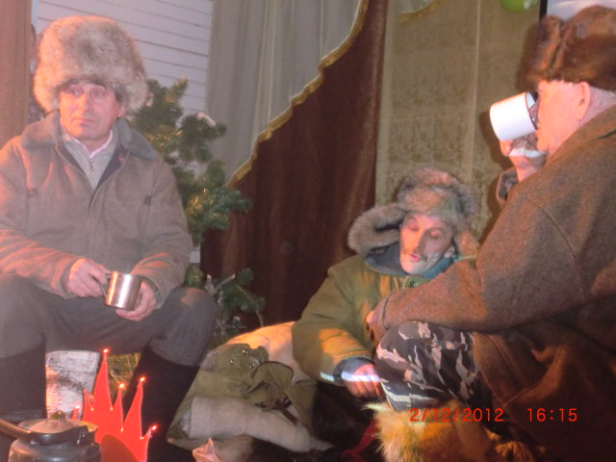

Slide 16
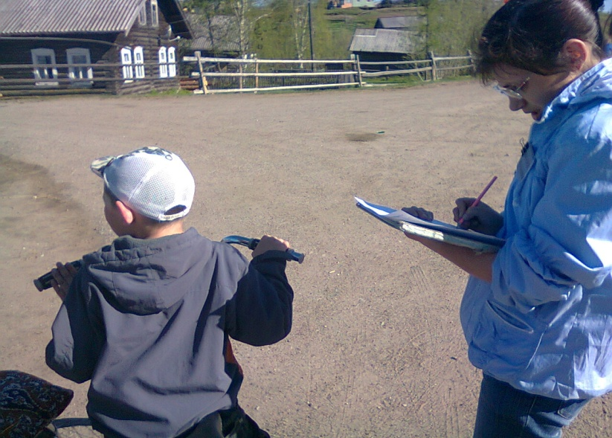
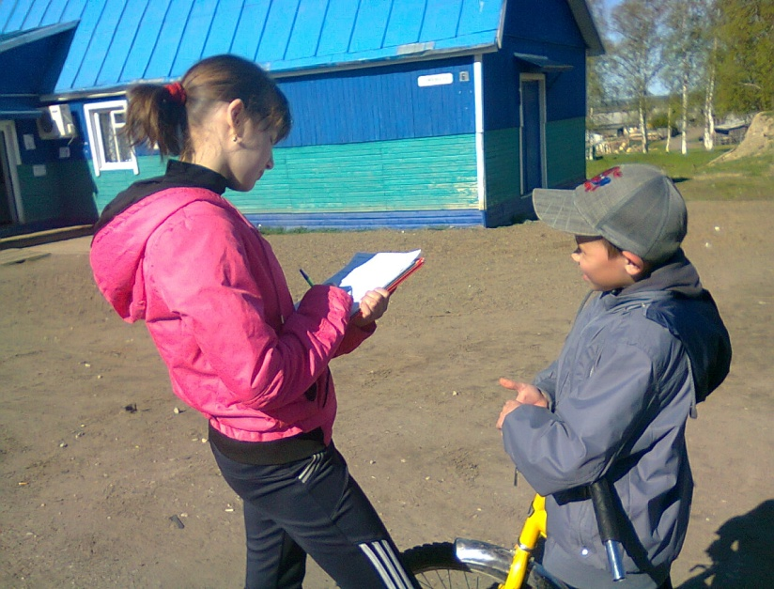
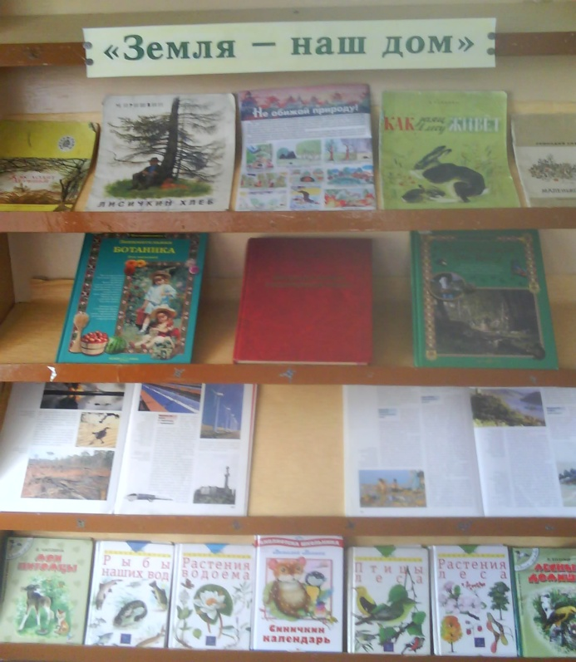

Slide 17
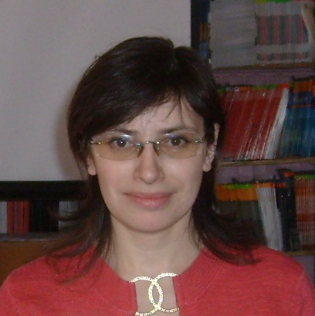
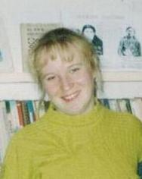
В Сизябской библиотеке вас всегда рады видеть, а так же ответить на ваши вопросы и помочь в выборе нужной литературы, посоветовать интересную книжку или журнал
Чупрова Вероника Васильевна
Чупрова Татьяна Викторовна

Slide 18
Спасибо
за внимание!

